Slide 1

Modul 6 - PRIDOBIVANJE DENARNIH SREDSTEV ZA ZAGON, RAST IN VZDRŽEVANJE VAŠEGA PODJETJA

Slide 2


Modul 6 - Pridobivanje denarnih sredstev za zagon, rast in vzdrževanje vašega podjetja
Preden začnete
Določitev finančnih potreb in virov financiranja
Financiranje in načrt finančnega upravljanja
Komunikacija s ključnimi deležniki
Stalni nadzor nad poslovnim napredkom
Trajnost in družbeni vidiki

Slide 3

Preden začnete
  Zakaj ustanavljate podjetje oziroma s kakšnim namenom ste ga ustanovili? Kakšni so vaši cilji?
    Želite ponuditi rešitev za težavo, ki obstaja na trgu?
    Bi izkoristili poslovno priložnost na nekonkurenčnem trgu ali bi radi zapolnili tržno nišo?
    Želite ponuditi boljšo rešitev ali storitev od že obstoječih?
    Želite izkoristiti novo poslovno priložnost?
  Ste ocenili finančno, tržno in tehnično izvedljivost?
  Ste ovrednotili ponujeno vrednost in edinstveno ponudbo z vidika kupca?
  Zasnujte poslovni in finančni načrt od začetnega koncepta do komercializacije, kar vključuje naslednje vidike:
    predstavitev/ozadje posla, lokacija, tržna analiza, opis projekta/ponudbe, konkurenca, prodajni načrt, vstop na tržišče, način obratovanja, ekipa sodelavcev, kapitalske zahteve, prihodki, poslovni model itd.

Slide 4
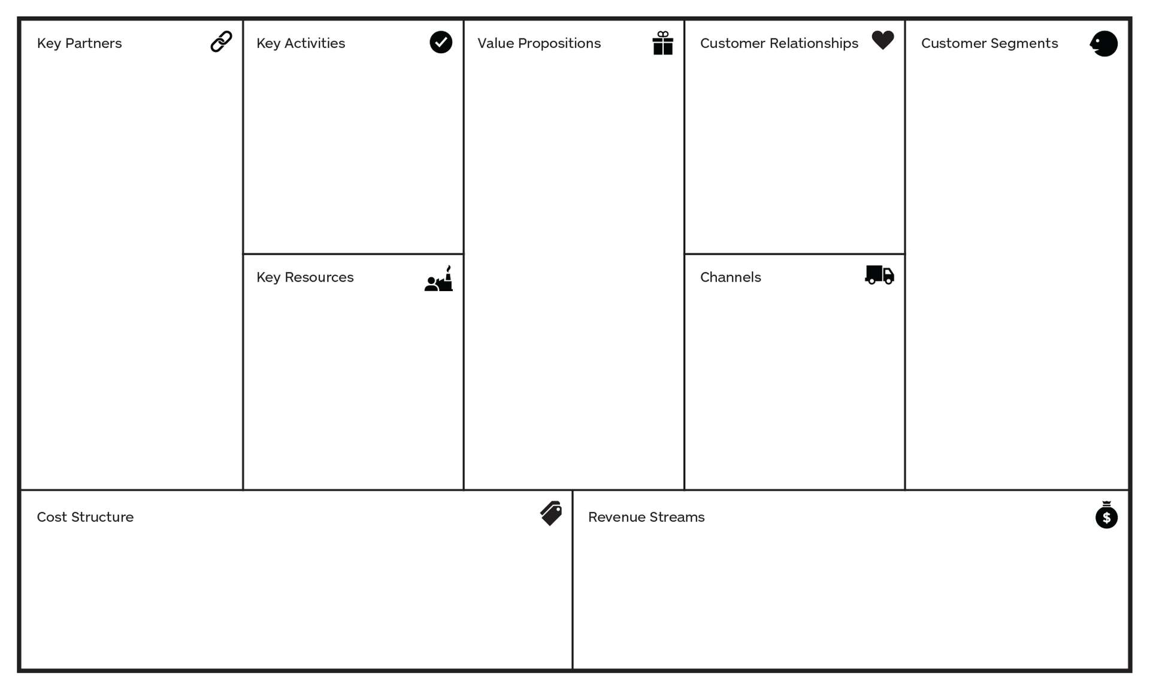
Preden začnete
  Kanvas poslovnega modela (https://www.strategyzer.com/canvas/business-model-canvas) vam omogoča pregled nad že obstoječimi poslovnimi modeli, oblikovanje novih poslovnih načrtov in upravljanje s portfeljem poslovnih modelov. Na voljo je tudi video o načinu uporabe omenjenega modela, in sicer na povezavi https://www.strategyzer.com/blog/imd-business-school-a-short-video-series-on-the-business-model-canvas.

Slide 5
Določitev finančnih potreb in virov financiranja
Kar zadeva financiranje in finančno upravljanje, se morate seznaniti z naslednjimi področji:
ocena stroškov investicijskega vzdrževanja (prostori, oprema, surovine itd.), potrebna sredstva in najverjetnejši viri financiranja,
okvirna določitev obratovalnih stroškov (neposredni proizvodni stroški, raziskave in razvoj, prodaja in trženje, režijski stroški, obratni kapital itd.), predvideni prihodki in izvedba analize občutljivosti (razmislek o hipotetičnih scenarijih, npr. povečan ali zmanjšan obseg prodaje, sprememba cen, sprememba višine stroškov itd.),
priprava finančne projekcije poslovanja (z uporabo vnaprej pripravljene predloge v Excelu).

Slide 6
Določitev finančnih potreb in virov financiranja
Razmislite o primernosti razpoložljivega financiranja glede na finančne potrebe. Upoštevajte naslednje dejavnike:
  življenjski cikel podjetja,
  velikost podjetja,
  stopnja vašega znanja in veščin (pa tudi stopnja znanja vaših sodelavcev),
  stopnja tržne in komercialne validacije,
  stopnja uveljavljenosti na trgu,
  itd.

Slide 7
Pripravite načrt financiranja in finančnega upravljanja
  Oblikujte model prihodkov in izdatkov z uporabo Excela in vključite: izkaz denarnih tokov, prikaz dobičkov in izgube ter bilanco stanja.
  Na ta način boste lahko izvedli finančno analizo in reševali težave pri finančnem upravljanju podjetja.
  To vam hkrati omogoča tudi analizo prihodkov in izdatkov ter poslovnih in prihodkovnih modelov, s čimer lahko zaznate potencialna tveganja in izvedete analizo občutljivosti poslovanja.
  Razvoj podjetja lahko privede do spremembe poslovnega ali finančnega modela, spremenijo pa se lahko tudi začetne storitve ali izdelki glede na odziv trga in v skladu z zunanjimi ter notranjimi silami v podjetniškem okolju.

Slide 8
Komunikacija s ključnimi deležniki
  Vaše naloge:
    deležnikom (torej vlagateljem, bankam, partnerjem, dobaviteljem itd.) morate prepričljivo predstaviti priložnosti in dokazati, da je projekt realistično izvedljiv,
    dokazati morate, da ste sposobni poiskati poslovno priložnost ter jo dodobra izkoristiti in razviti,
    dokazati morate, da ste zmožni ustvariti denarni tok ter ga uspešno voditi.
  Za sporazumevanje z deležniki uporabljajte enostranski izvleček poslovnega načrta, jedrnat sistematični prikaz poslovnih dejavnosti (t. i. pitch deck) itd.
  Če želite pridobiti zasebne kapitalske naložbe, morate zagotoviti tudi ovrednotenje projekta. Opomba: Pri tovrstnih zadevah je priporočljivo, da poiščete strokovni nasvet.

Slide 9
Komunikacija s ključnimi deležniki
Napotki za učinkovito predstavitev
  Kateri problem rešujete oz. katero tržno nišo želite zapolniti? Katero priložnost bi radi izkoristili?
  Kakšno rešitev ste si zamislili in kako naj bi bila videti v praksi?
  Razmislek o stanju na tržišču - kupci, gospodarski potencial in izvedljivost.
  Kakšna je konkurenca in zakaj je vaša zamisel edinstvena oz. kje se skriva vaša konkurenčna prednost?
  Prihodkovni in poslovni model.
  Vstop na tržišče.
  Finančne projekcije, vključno s potencialno rastjo.
  Vodstvena ekipa.
  Naložbene potrebe; iskanje in uporaba sredstev.
  Izhodna strategija - kako vlagatelji izstopijo iz posla.
  Enostranski poslovni načrt (stran 14 na povezavi)

Slide 10
Stalni nadzor nad poslovnim napredkom
  Redno preverjajte finančno stanje in primerjajte dejanske številke s tistimi, ki so bile predvidene. Lahko vzpostavite sistem rednega (najbolje mesečnega) finančnega poročanja. Finančno poročanje je najbolje izvajati ob strokovni podpori.
  Na ta način spoznate težave na področju financ, kar vam omogoča, da po potrebi ukrepate, obenem pa se seznanite z različnimi priložnostmi, ki jih lahko izkoristite.

Slide 11
Trajnost in družbeni vidiki
  Pri stremljenju k tržni in finančni vzdržnosti si prizadevajte tudi za okolju prijazno trajnostno poslovanje.
  Nekatera podjetja se lahko spopadajo s težavami ali naletijo na priložnosti, za katere niti državna niti druga podjetja ne nudijo nobenih rešitev. Tovrstna podjetja so t. i. socialna podjetja, ki delujejo na področju socialnega gospodarstva. Čeprav niso strogo tržno ali pridobitno usmerjena, morajo biti osnovana na trdnih temeljih, saj je to edini način za uspešno poslovanje. Zgoraj navedeni pristopi tako veljajo tudi za tovrstna podjetja.

Slide 12

Vso srečo!

